Slide 1
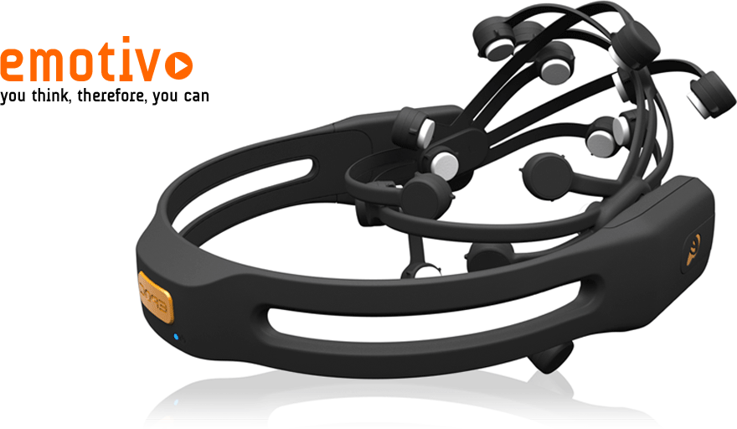
Epoc Emotiv
TECLADO NEURAL

Slide 2
Introdução
HCI – Human Computer Interaction
BCI – Brain Controlled Interface
EEG – Eletroencefalografia
Medicina (Limitações físicas)
Games (Movimentos corporais)
Etc

Slide 3
Objetivo
Teclado Neural
Inclusão Digital: Operar ferramentas computacionais sem auxilio das mãos, para uso de pessoas com limitações físicas.
Interdisciplinar: Aperfeiçoamento de técnicas de análise comportamental com base no comportamento neurológico.
Inovação Tecnológica: Pesquisas de equipamentos avançados para desenvolvimentos inovadores.
Acadêmico: Desenvolver competências e habilidades nos alunos incentivando e motivando a prática de soluções de problemas.

Slide 4
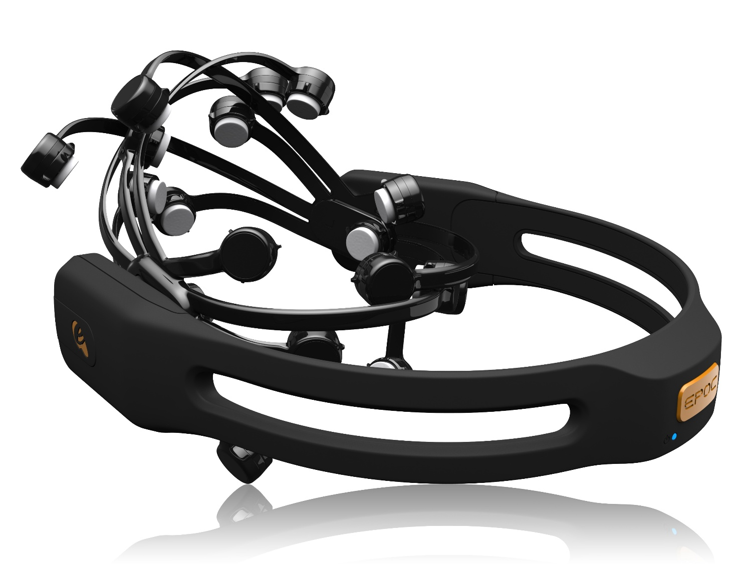
O que é Emotiv

Slide 5
Detecções
Expressivo: piscar dos olhos, sorrir, mexer a sobrancelha.
Cognitivo: nossos pensamentos
Afetivo: nossos sentimentos

Slide 6
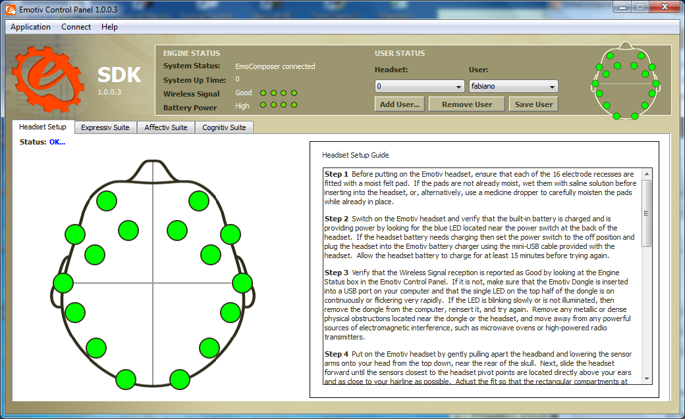
Painel de Controle

Slide 7
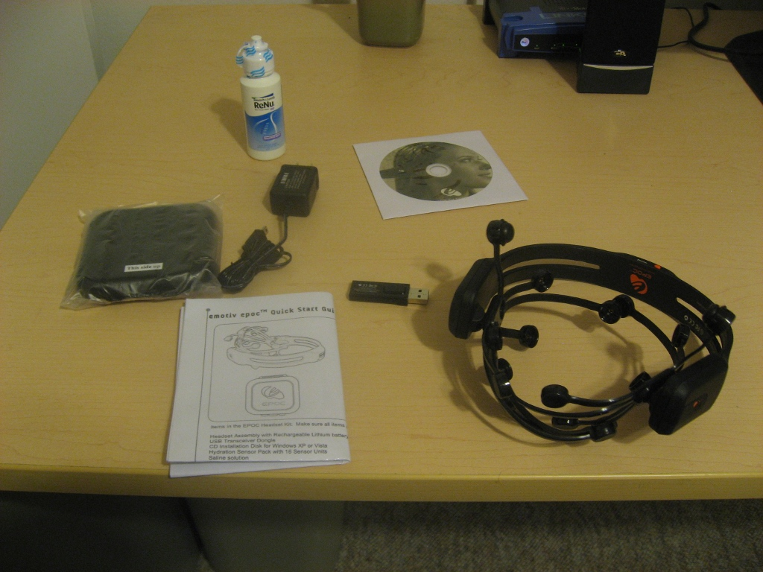
Componentes

Slide 8
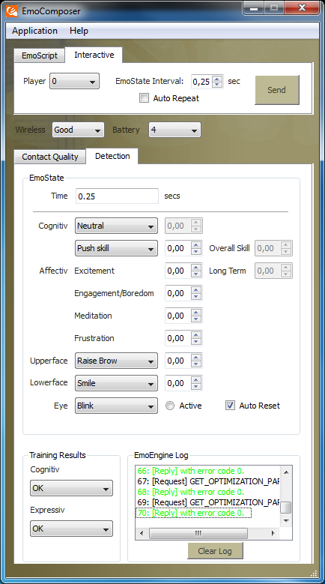
EmoComposer

